Slide 1
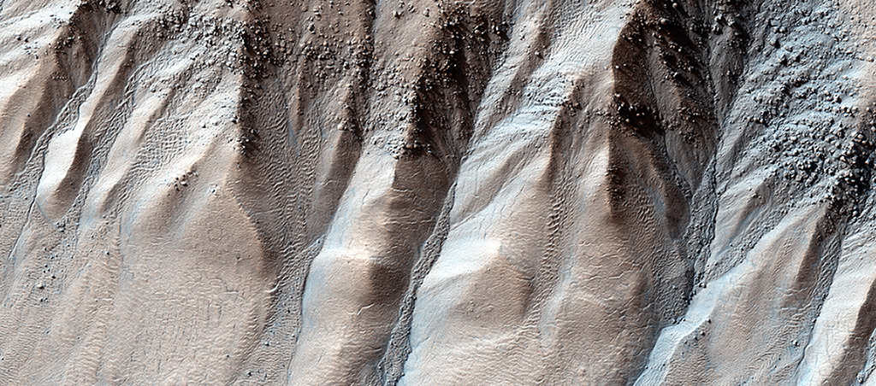

Macigni nelle nicchie di un burrone
Su Marte si trovano spesso dei burroni sui pendii più ripidi. In inverno, la zona qui ripresa è ricoperta da uno strato di biossido di carbonio, chiamato anche ghiaccio secco. In primavera, quando il ghiaccio si riscalda e si trasforma in gas, questo rimuove il terreno dal pendio, formando un burrone.
uahirise.org/it/ESP_039747_1090

